Slide 1



TRƯỜNG TIỂU HỌC GIANG BIÊN
CHÀO MỪNG QUÝ THẦY CÔ
VỀ DỰ GIỜ THĂM LỚP
Môn Toán lớp 3
BÀI 33: LUYỆN TẬP

Slide 2


Slide 3
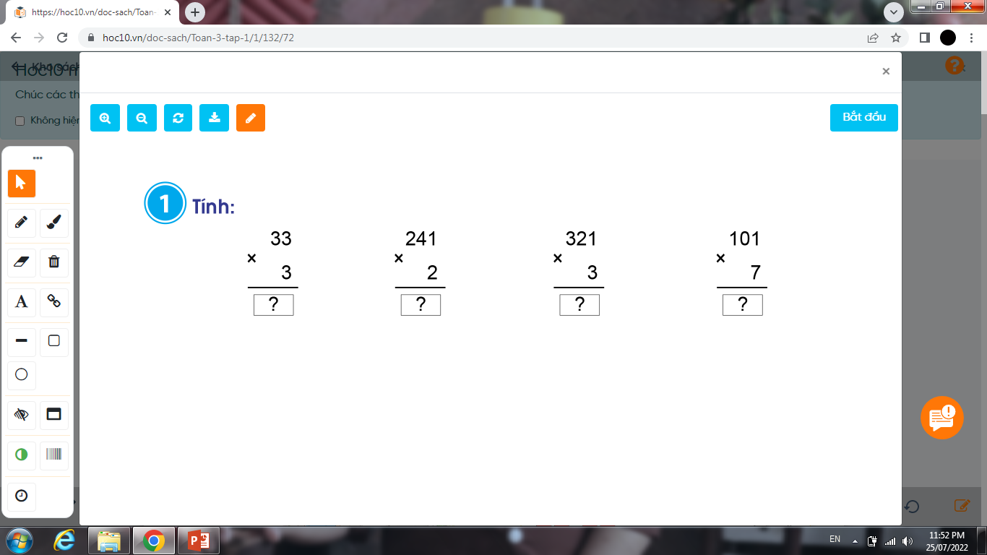
Thứ……ngày…..tháng…..năm…….
TOÁN
Bài 33: LUYỆN TẬP
99
482
963
707

Slide 4
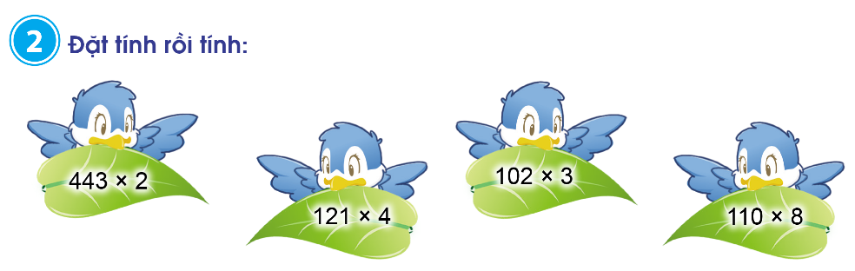
Thứ……ngày…..tháng…..năm…….
TOÁN
Bài 33: LUYỆN TẬP
443
121
102
110
x
x
x
x
2
4
3
8
8
880
8
6
484
306

Slide 5
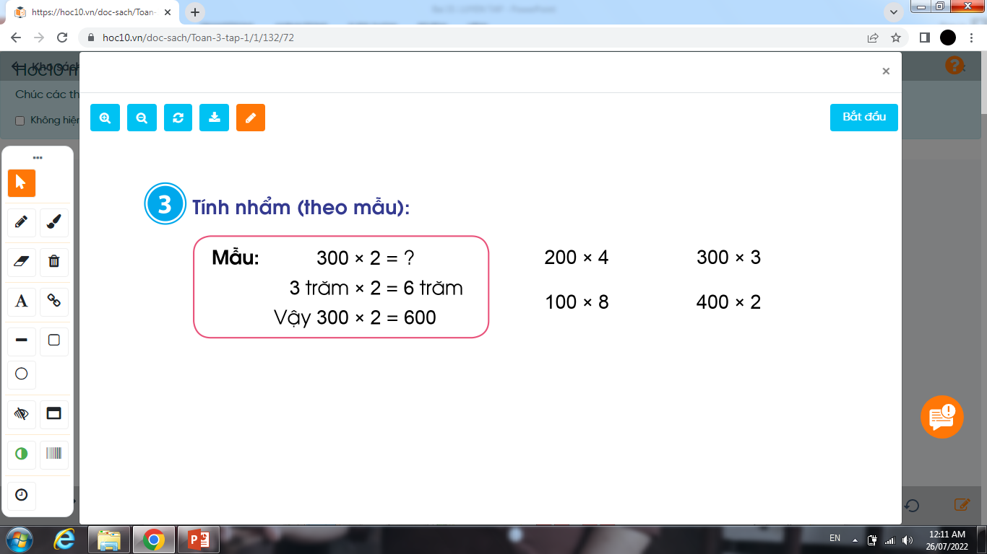
Thứ……ngày…..tháng…..năm…….
TOÁN
Bài 33: LUYỆN TẬP
2 trăm x 2 = 4 trăm
3 trăm x 3 = 9 trăm
Vậy 200 x 2 = 400
Vậy 300 x 3 = 900
1 trăm x 8 = 8 trăm
4 trăm x 2 = 8 trăm
Vậy 100 x 8 = 800
Vậy 400 x 2 = 800

Slide 6
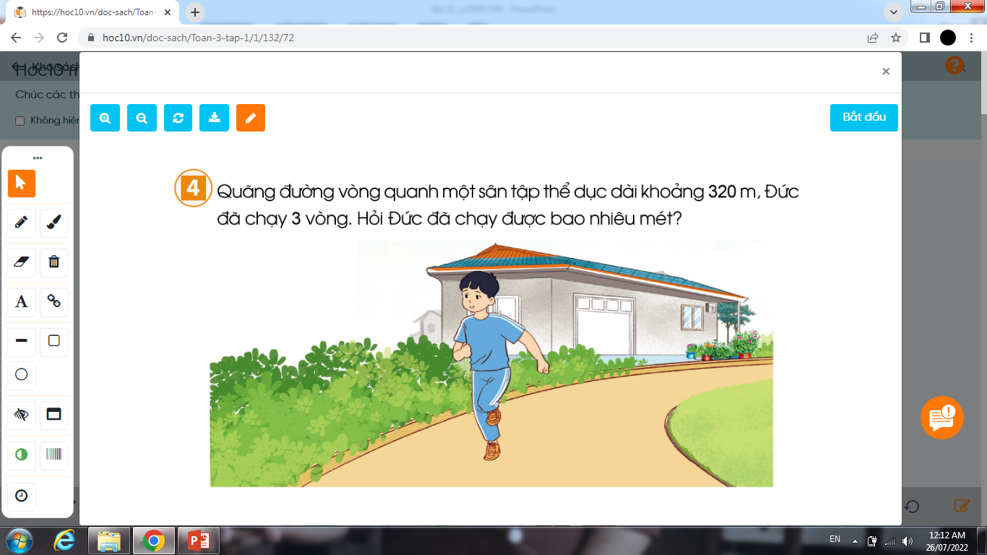
Thứ……ngày…..tháng…..năm…….
TOÁN
Bài 33: LUYỆN TẬP
Tóm tắt
Bài giải
1 vòng : 320 m
3 vòng : … m ?
Quãng đường Đức đã chạy là:
320 x 3 = 960 (m)
Đáp số: 960 m

Slide 7

XIN CHÂN THÀNH CẢM ƠN
QUÝ THẦY CÔ GIÁO VÀ CÁC EM

